Slide 1

Je compose pour vous avec ma douce et fidèle amie
Rien à voir
avec le sexe N° 2
par Lande

Slide 2
Je compose pour vous avec ma douce et fidèle amie
Plein de choses qui n’ont
strictement rien à voir
avec le sexe

Slide 3
Je compose pour vous avec ma douce et fidèle amie
Voici plusieurs choses qui n’ont rien à voir avec le sexe. D’ailleurs si vous y pensez, c’est que vous êtes juste pervers.

Slide 4
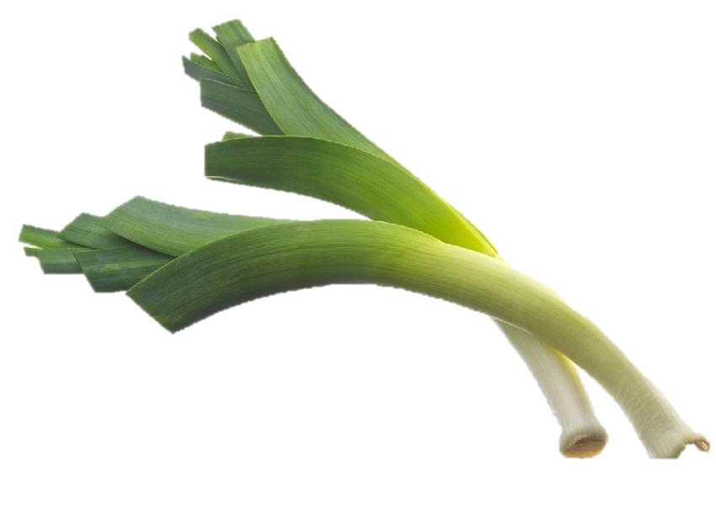
Je compose pour vous avec ma douce et fidèle amie
Deux poireaux l’un contre l’autre.

Slide 5
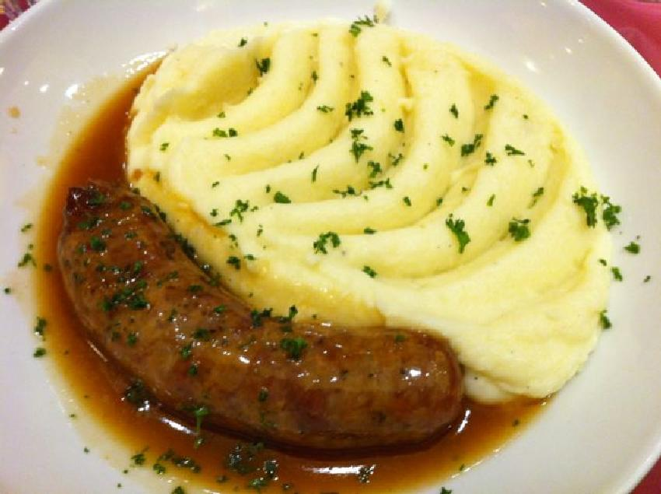
Je compose pour vous avec ma douce et fidèle amie
Une saucisse dans son jus et sa purée.

Slide 6
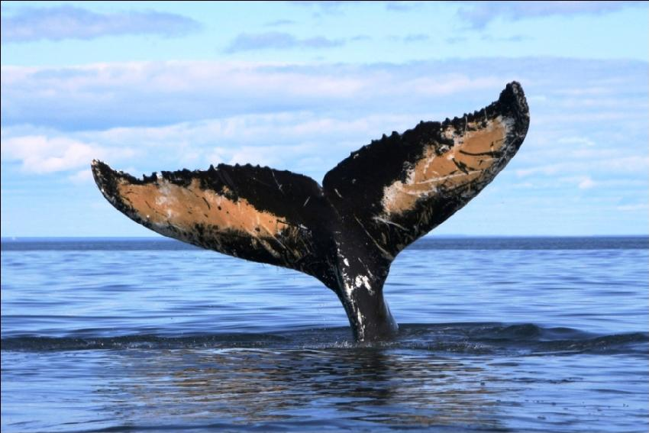
Je compose pour vous avec ma douce et fidèle amie
Une sacrée queue !

Slide 7
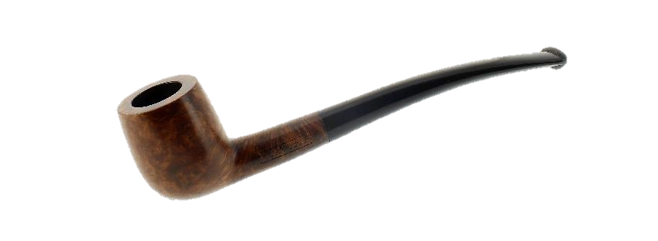
Je compose pour vous avec ma douce et fidèle amie
Une pipe.

Slide 8
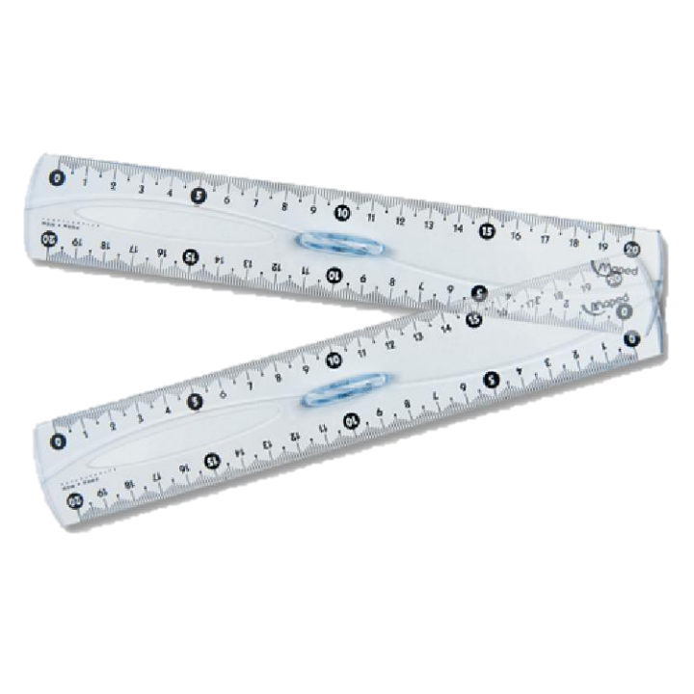
Je compose pour vous avec ma douce et fidèle amie
Des règles.

Slide 9

Je compose pour vous avec ma douce et fidèle amie
Une maison close.

Slide 10
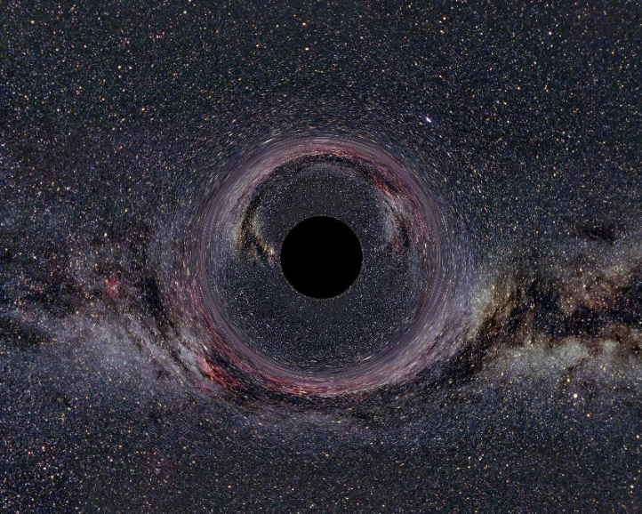
Je compose pour vous avec ma douce et fidèle amie
Un trou noir.

Slide 11
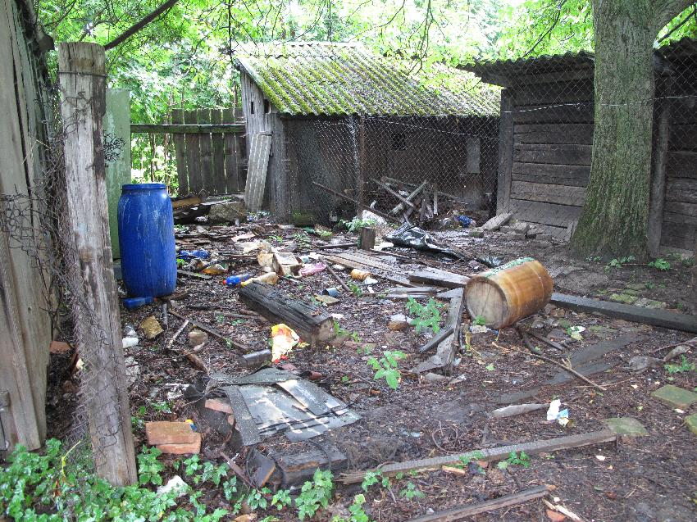
Je compose pour vous avec ma douce et fidèle amie
Un bordel !

Slide 12
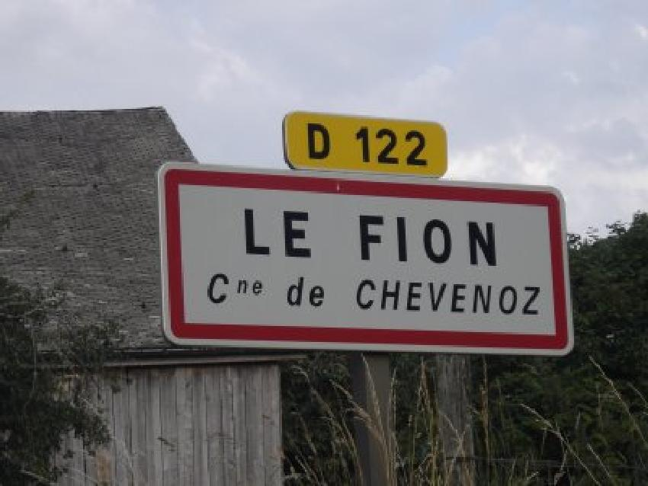
Je compose pour vous avec ma douce et fidèle amie
Le Fion.

Slide 13
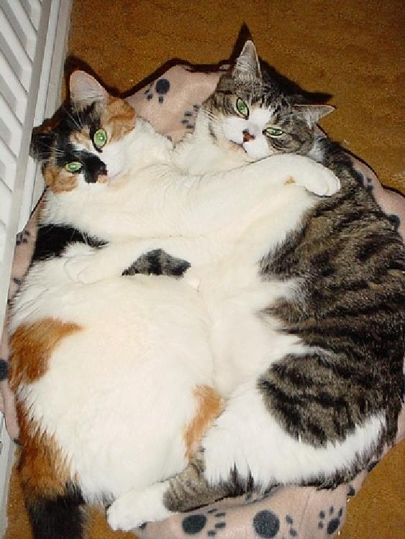
Je compose pour vous avec ma douce et fidèle amie
2 grosses chattes.

Slide 14

Je compose pour vous avec ma douce et fidèle amie
C’était
Rien à voir
avec le sexe N° 2
par Lande

